Slide 1
LOCALIZACIÓN Y PLANIFICACIÓN DE TRAYECTORIAS
ROBÓTICA – CI2657
Profesora: Kryscia Ramírez
Douglas Castillo – B11539
Ronny Elizondo – B12320
Joan Marchena – B13850
Vitaly Mayorga – B14011

Slide 2
AGENDA
Introducción
Tipos de trayectorias
Interpolación de trayectorias
Métodos de planificación de trayectorias
Generación de caminos
Conclusiones

Slide 3
Introducción
Figura 1: robot móvil 1[1]

Slide 4
Robots móviles
Robots: son máquinas móviles que mediante extremidades son capaces de interactuar con el mundo que los rodea.
Controlados por algoritmos.
Inteligencia artificial.

Slide 5
La robótica constituye una herramienta muy valiosa para el desarrollo de creación de robots de navegación autónoma, es decir, que sea capaz de llegar de un punto A, a un punto B.

Slide 6
Planeación de Trayectorias
Definimos la planeación de trayectorias como la búsqueda de una sucesión de posiciones de un robot que permiten llevarlos de un estado inicial a uno final.

Slide 7
Tipos de Trayectorias
A continuación se brinda la descripción de los 3 tipos de trayectorias:
Punto a Punto
Coordinadas
Continuas

Slide 8
Punto a Punto
Cada articulación evoluciona desde su punto inicial a su punto final sin considerar los estados de las demás articulaciones: dos tipos, Movimiento eje a eje, Movimiento Simultáneo de ejes.

Slide 9
Movimiento eje a eje
Solo se mueve un eje o articulación a la vez, si una articulación debe moverse, lo hará cuando la anterior haya llegado a su punto final.
Un menor consumo de potencia por parte de los actuadores.
Un mayor tiempo de ciclo.

Slide 10
Movimiento Simultáneo de ejes.
Todos los actuadores mueven simultáneamente las articulaciones o ejes del robot.
Todos empezarán en su punto inicial al mismo tiempo.
Llegarán a su punto final en tiempos distintos.

Slide 11
Movimiento Simultáneo de ejes. (cont.)
El tiempo total del ciclo de movimiento será igual al tiempo que tarda el último eje o articulación en llegar a su punto final.

Slide 12
Trayectorias Coordinadas
En trayectorias coordinadas, se puede hacer un cálculo del tiempo de duración de la articulación más lenta, de manera que se pueda hacer más lentos los al resto de los ejes, esto para que inviertan el mismo tiempo en su movimiento, acabando todos los ejes simultáneamente, es decir, de manera coordinada.

Slide 13
Trayectorias Continuas
Casos que se pretende que la trayectoria que sigue el extremo del robot sea conocida por el usuario.
Es necesario hacer un cálculo previo del movimiento de las articulaciones.
El camino se fija explícitamente en coordenadas cartesianas.

Slide 14
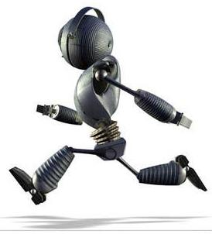
Interpolación de trayectorias
Figura 2: robot móvil 2 [2]

Slide 15
Importancia
Necesario para que el robot asegure el punto final y su trayectoria.
Pasar por puntos deseados con velocidades y aceleraciones aceptables.

Slide 16
Tipos de interpolación
Los 3 tipos más importantes y utilizados son:
Lineal
Cúbico
Tramos

Slide 17
I-Interpolación lineal (1)
Consiste en mantener constante la velocidad de movimiento cada 2 valores sucesivos (qi-1 , qi ) de la articulación.
Problema:
La velocidad cambia bruscamente y la aceleración es infinita.

Slide 18
I-Interpolación lineal (2)
Figura 3: Ecuación de la interpolación lineal[4]

Slide 19
I-Interpolación lineal (3)
Criterios para obtener una velocidad constante:
Alcanzar el punto de destino en el menor tiempo posible.
Ajustando los instantes de paso.
Seleccionar los tiempos a partir de las especificaciones dadas.

Slide 20
II-Interpolación cúbica (1)
Trata de asegurar que la trayectoria que une a ambos puntos por los que tiene que pasar la articulación, tenga una velocidad constante.
Splines.

Slide 21
II-Interpolación cúbica (2)
Expresión de la trayectoria que une dos puntos adyacentes (qi-1 , qi):
Q (t) = a + b(t – t^{i-1}) + c(t-t^{i-1})² + d(t - t^{i-1})³ t^{i-1}< t< t^{i}
a = q ^{i- 1}
b = q ^{i-1}
c = (3 T²)/(qi -qi-1) – (2/ T²) (qi-1) –( 1 T² )
d = - (2/ T³)(q^{i} – q^{i-1}) + (1/ T²)(qi-1 + qi)
T = t^{i} – t ^{i-1}

Slide 22
III-Interpolación por tramos (1)
Descomponer el tramo en 3 tramos consecutivos que unen 2 puntos $q_{0}$y $q_{1}$
Tramo central con velocidad constante.

Slide 23
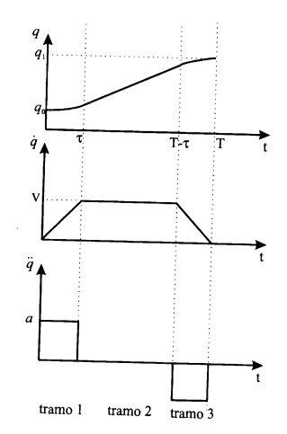
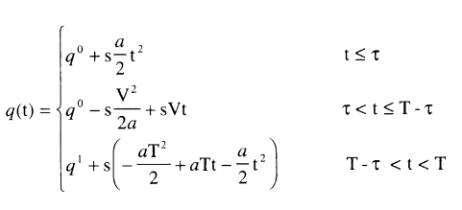
III-Interpolación por tramos (2)
Trayectoria 2-1-2
Figura 4: Trayectoria 2-1-2 [5]

Slide 24
III-Interpolación por tramos (3)
Ajuste parabólico
Usado en una trayectoria formada por varios puntos.
Permite que la trayectoria no pase exactamente por los puntos.

Slide 25
III-Interpolación por tramos (3)
Ajuste parabólico
Figura 5: Ecuación ajuste parabólico [5]

Slide 26
III-Interpolación por tramos (3)
Ajuste parabólico
Figura 6: Gráfica ajuste parabólico [5]

Slide 27
MÉTODOS DE PLANIFICACIÓN DE TRAYECTORIAS
Figura 7: robot móvil 3 [3]

Slide 28
I - GRAFOS DE VISIBILIDAD (1)
Concepto de visibilidad
Nodos del grafo
Posición inicial
Posición final
Vértices del los obstáculos
Algoritmo de búsqueda para encontrar la ruta óptima que une la posición inicial con la final.

Slide 29
I - GRAFOS DE VISIBILIDAD (2)
Figura 8: grafo de visibilidad en un entorno de dos obstáculos [6]

Slide 30
II – DIAGRAMAS DE VORONOI
Codifica la información de proximidad entre elementos.
Amplía al máximo la distancia que existe entre el robot y los obstáculos.
Figura 9: diagrama de Voronoi de obstáculos representados como puntos [6]

Slide 31
III – ROADMAP PROBABILÍSTICO (1)
Genera un número n de configuraciones libres de colisión de forma aleatoria y uniforme en toda el área de trabajo.
Se conecta cada uno de los nodos con sus nodos más cercanos.
Se aplica un algoritmo que obtenga la ruta más óptima.

Slide 32
III – ROADMAP PROBABILÍSTICO (2)
Figura 10: Enlaces válidos en la etapa de conexión y camino mediante el algoritmo A* [6]

Slide 33
IV – MODELADO DE ESPACIO LIBRE
La planificación se lleva a cabo a través de los CRG (Cilindros Rectilíneos Generalizados).
Pretende que el robot se mueva lo más alejado de los obstáculos.
La ruta será una configuración de los CRG interconectados.

Slide 34
V – DESCOMPOSICIÓN EN CELDAS
Utiliza un grafo de conectividad.
Existen varios métodos de descomposición de celdas
Más común: descomposición trapezoidal
El grafo de conectividad se construye a través de la unión de los puntos medios de las rectas definidas.

Slide 35
V – DESCOMPOSICIÓN EN CELDAS
Figura 11: grafo de conectividad de una descomposición trapezoidal [6]

Slide 36
VI – CAMPOS POTENCIALES
Se basa en técnicas reactivas de planificación.
Considera al robot como una partícula bajo la influencia de un campo potencial artificial:
$U\left(p\right)$ $=Ua\left(p\right)+Ur(p)$
Problema: mínimos locales

Slide 37
Generación de caminos
Consiste en generar un camino libre de colisiones en un ambiente con obstáculos y optimizar este con respecto a algún criterio.
Algoritmos para la generación de caminos:
Tipos:
Off-line
On-line

Slide 38
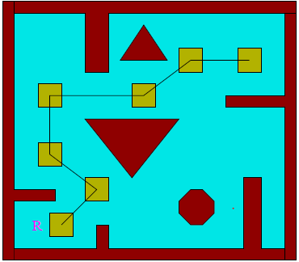
Camino libre de colisión
Uno de los principales problemas en robótica: Planeamiento de rutas en el robot.
Figura 12. Ejemplo camino libre de collision.[7].

Slide 39
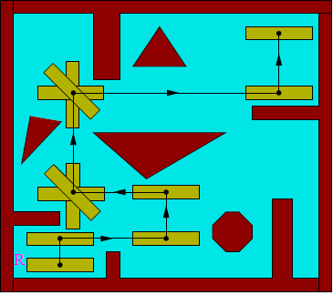
El camino de un robot puede ser visto como la secuencia de traslaciones y rotaciones de un punto de inicio hacia un punto final en el espacio de trabajo.
Figura 13. Ejemplo camino libre de colisión de objeto que se traslada y rota.[8]

Slide 40
Posicionamiento de un robot en el espacio de trabajo
Figura 14. Posicionamiento de un robot en un espacio de trabajo. [9]

Slide 41
Grados de libertad
Cantidad de parámetros para posicionar un robot.
En superficie plana:
Si el robot solo puede trasladarse tiene 2 grados de libertad.
Si también rota tiene 3.
En tres dimensiones si el objeto se traslada tiene tres grados de libertad, si también rota 6.

Slide 42
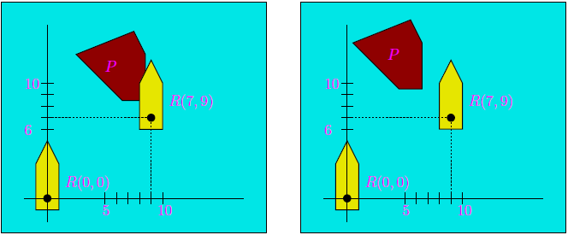
Espacio de configuración
Espacio de parámetros del robot.
Intersección con obstáculo P. Espacio de configuración prohibido
Figura 15. Parámetros de un robot [9].

Slide 43
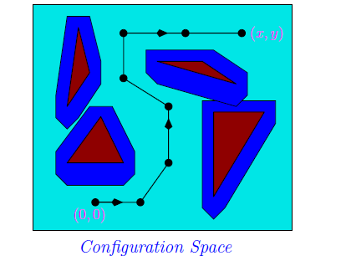
Los obstáculos inflados en el espacio de configuración son llamados obstáculos-C
Se calculan usando la
suma Minkowski de P y R.
Figura 16. Ejemplo obstáculos-C. [10]

Slide 44
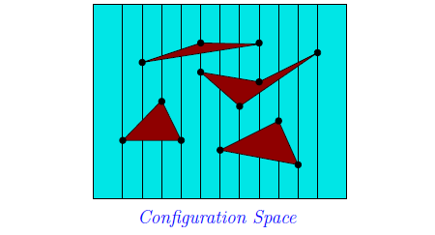
Descomposición trapezoidal
Dibujar líneas verticales en los vértices.
Remueva porciones que intersequen objetos.
Figura 17. Ejemplo descomposición trapezoidal-C. [10]

Slide 45
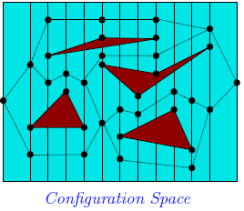
Mapa de ruta
Tomar los puntos medio de los segmentos verticales y conectarlos entre sí.
Figura 18. Ejemplo de mapa de ruta. [10]

Slide 46
Algoritmo para calcular un camino libre de colisión
Paso 1: Tome un punto p en el robot R como punto de referencia.
Paso 2: Usando la suma de Minkowski calcule obstáculos-C en los obstáculos.
Paso 3: Calcule el espacio libre de colisión usando descomposición trapezoidal.
Paso 4:Construya el mapa de rutas
Paso 5: Construya una ruta desde un punto inicial hacia un punto final

Slide 47
CONCLUSIONES
Importancia de la localización y planificación de trayectorias.
Elección del método de planificación.
¿Cuál es el mejor? -> Voronoi
Algoritmos para la generación de caminos óptimos.
Algoritmo de búsqueda A*

Slide 48
REFERENCIAS BIBLIOGRÁFICAS
[1] s.a (s.f). Google Imágenes. http://response.jp/imgs/feed_l/79363.jpg
[2] s.a (s.f). Google Imágenes. http://www.areatecnologia.com/images/robotica.jpg
[3] s.a (s.f). Google Imágenes. http://static2.actualidadgadget.com/wp-content/uploads/2015/04/robots.jpg
[4] s.a (s.f).Control cinemático.
[5] s.a (s.f).Planificación de trayectorias.
[6] Yandun, Aracely (2012). Planeación y seguimiento de trayectorias de un robot móvil
[7] J-C Latombe, Robot Motion Planning, Kluwer Academic Publishers, Boston, 1991
[8] H. Choset, K. M. Lynch, S. Hutchinson, G. Kantor, W. Burgard, L. E. Kavraki and S. Thrun, Principles of Robot Motion: Theory, Algorithms, and Implementations, MIT Press, Cambridge, MA, 2005.
[9] M. de Berg, M. Van Kreveld, M. Overmars and O. Schwarzkopf, Computational Geometry: Algorithms and Applications, Springer, 1997.
[10] T. Lozano-Perez and M. A. Wesley, An algorithm for planning collision-free paths among polyhedral obstacles, Communication of ACM, 22 (1979), 560-570.
K. Kedem, R. Livne1, J. Pach and M. Sharir (1986), On the union of Jordan regions and collision-free translational motion amidst polygonal obstacles, Discrete and Computational Geometry, 59-71.
L. Guibas, L. Ramshaw and J. Stolfi (1983), A kinetic framework for computational geometry, FOCS, Pages 100-111
Subir Kumar Gosh (s.f), Robot Path Planning: Off-line and On-line Algorithms. School of Technology & Computer Science, Mumbai 400005, India.

